Slide 1


Slide 2

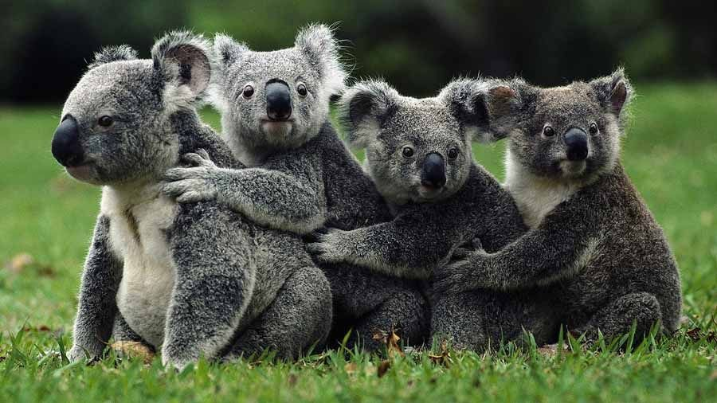
  С произведениями какого раздела мы начали знакомиться? Какие произведения мы уже прочитали?

Slide 3

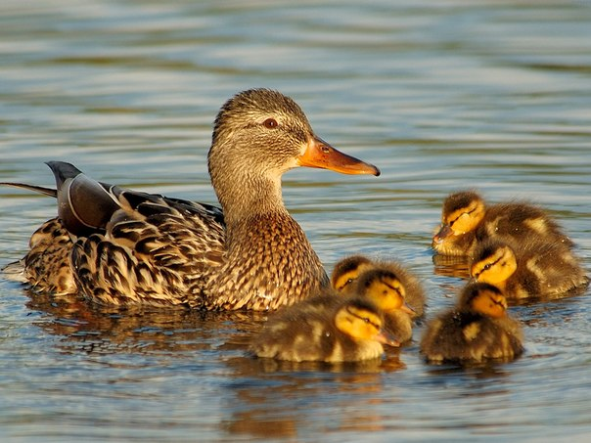
  Отгадайте загадку!
  Догадайтесь, какое произведение мы будем сегодня читать.
Маленькие лодочки
По реке - взад и вперёд.
Впереди лодочек
Большой корабль плывёт.
Корабль голос подаёт,
Лодки за собой ведёт.

Slide 4
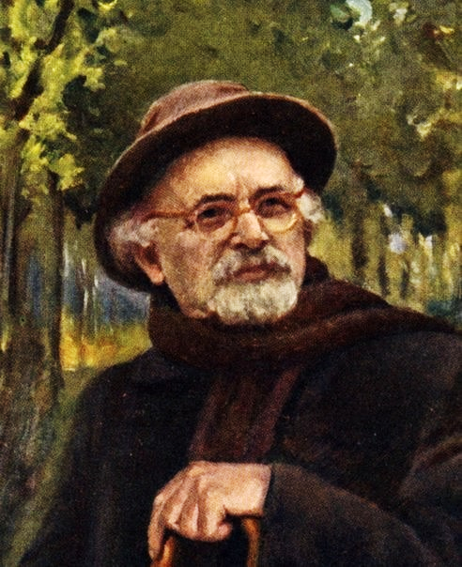
  Автор, с чьим произведением мы сегодня познакомимся.
Михаил Михайлович Пришвин

Slide 5
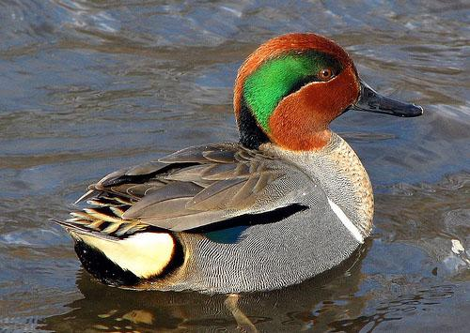
  Узнаем значения некоторых слов.
Верста - старая русская мера длины, чуть больше километра.
Кузница - мастерская, где кузнец куёт металл.
Паровое поле - поле, оставленное на одно лето незасеянным для очищения от сорняков.
Утка чирок-свистунок - вид уток.

Slide 6
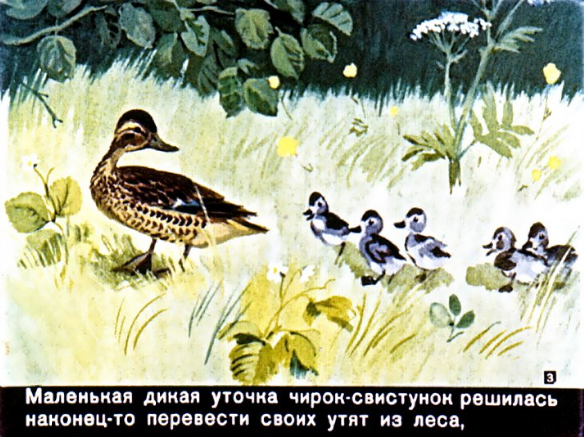

Slide 7
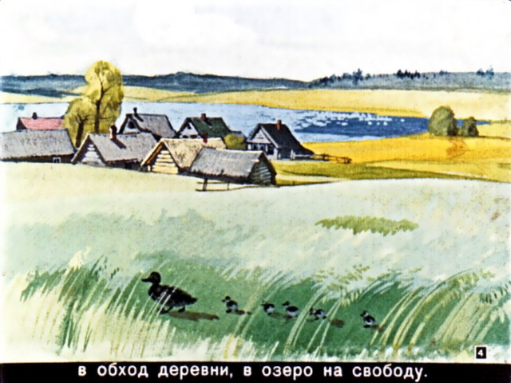

Slide 8
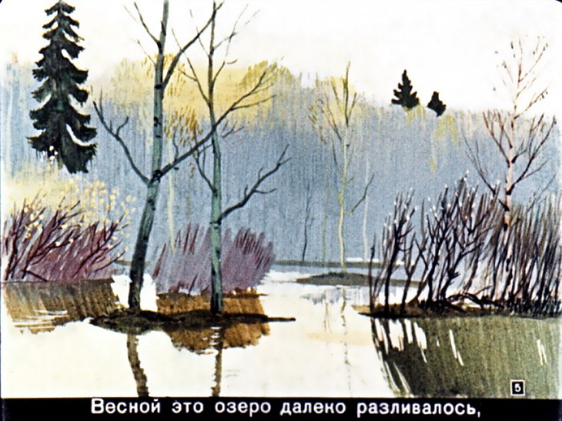

Slide 9
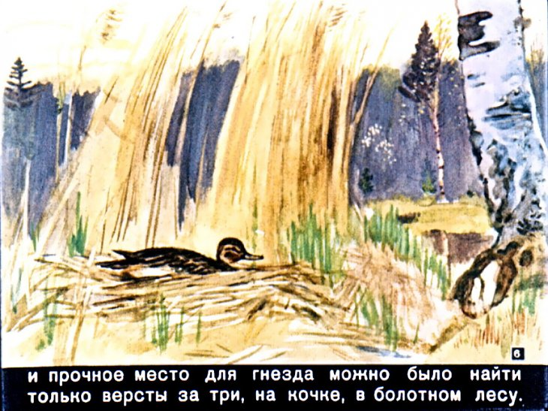

Slide 10
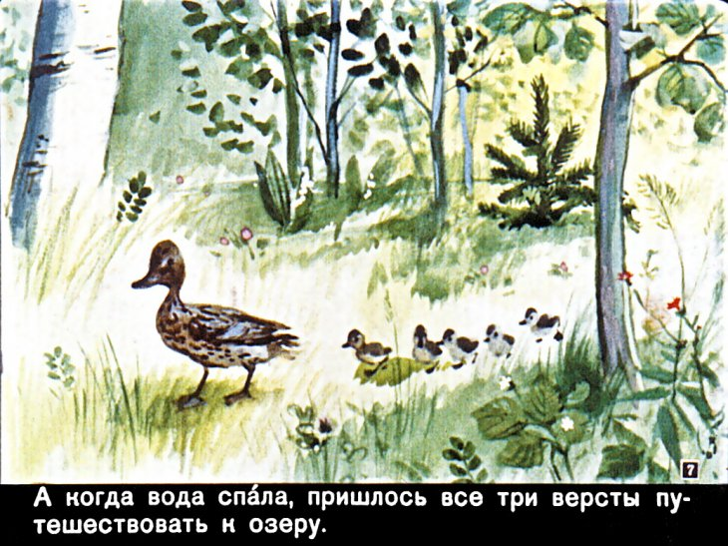

Slide 11
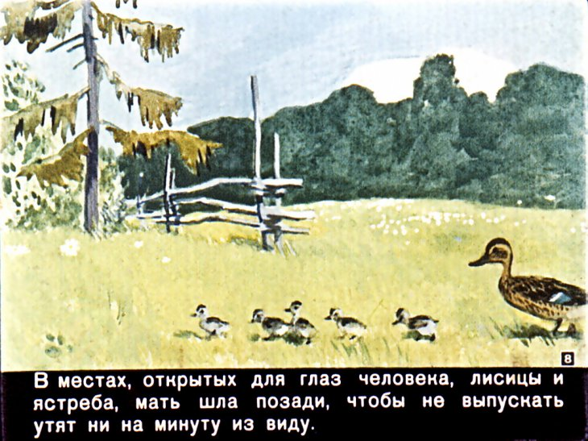

Slide 12
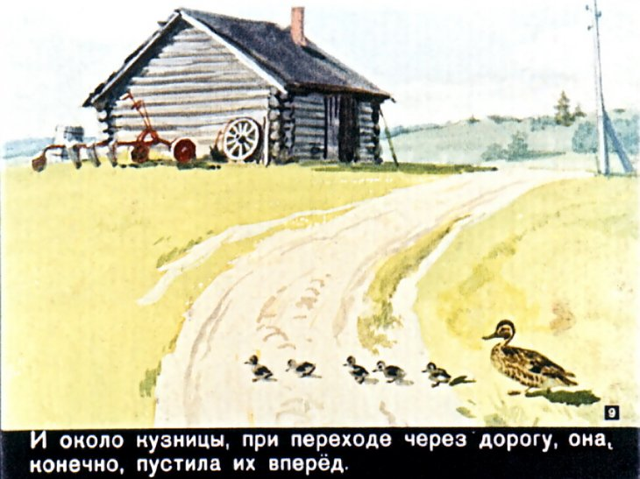

Slide 13
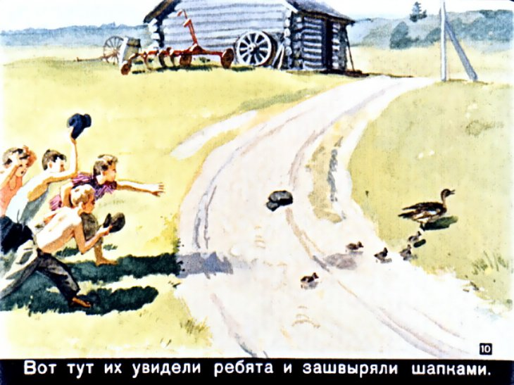

Slide 14
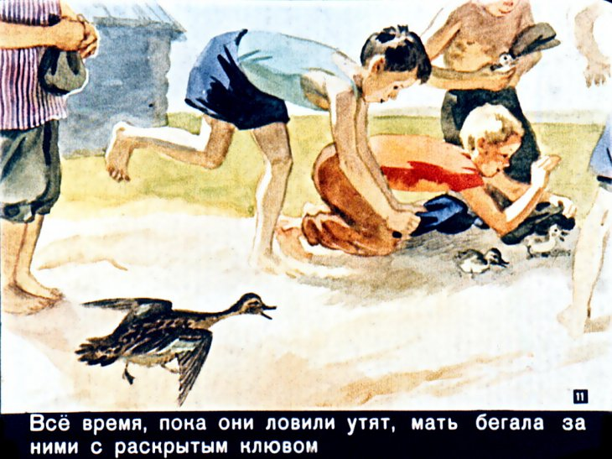

Slide 15
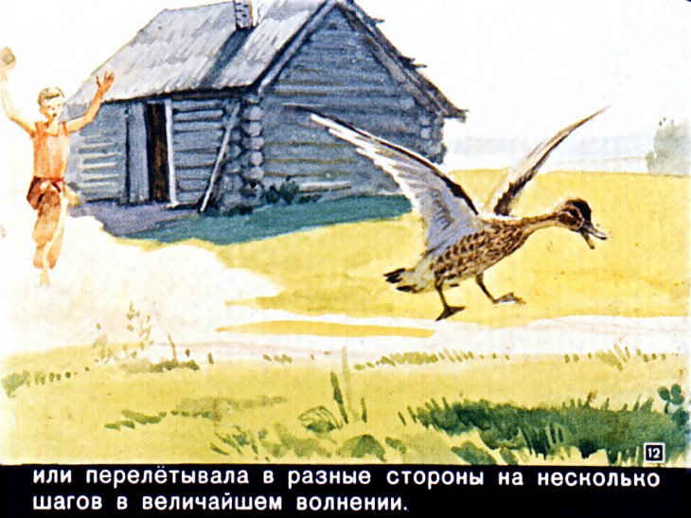

Slide 16
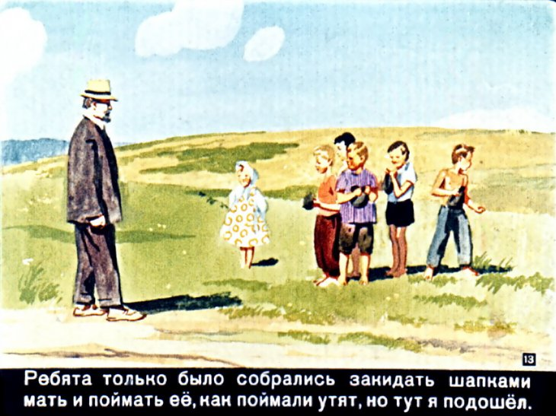

Slide 17
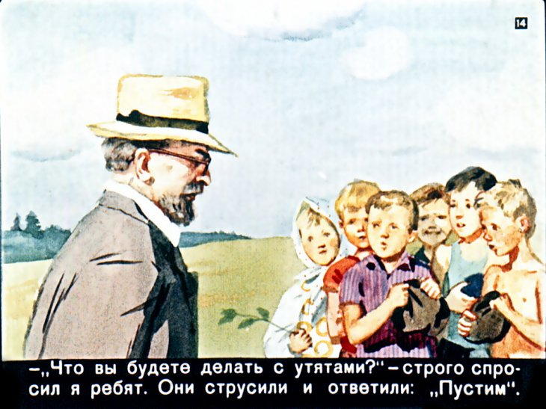

Slide 18
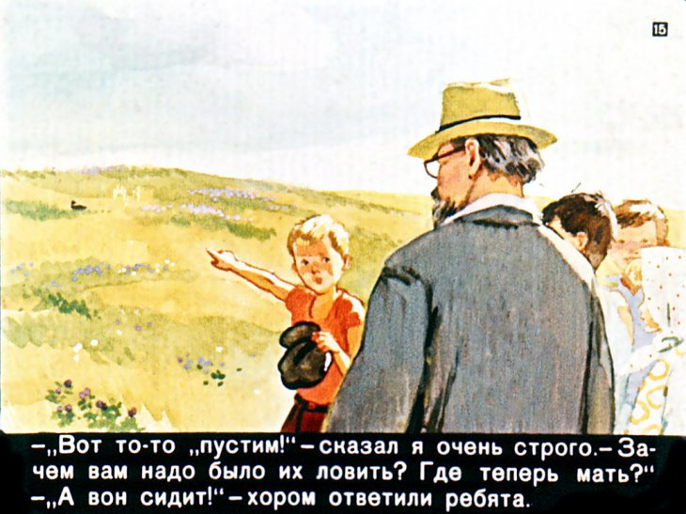

Slide 19
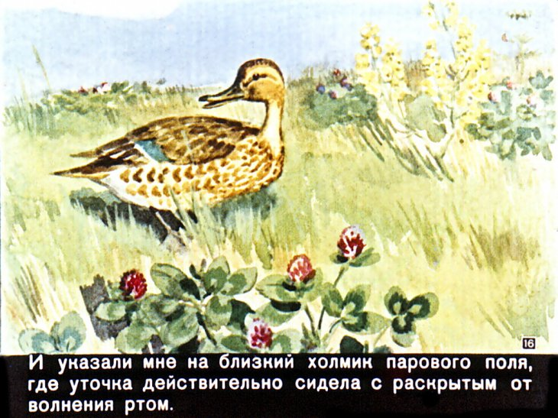

Slide 20
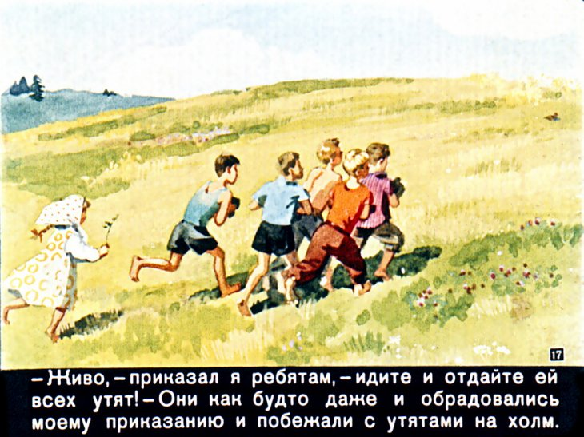

Slide 21
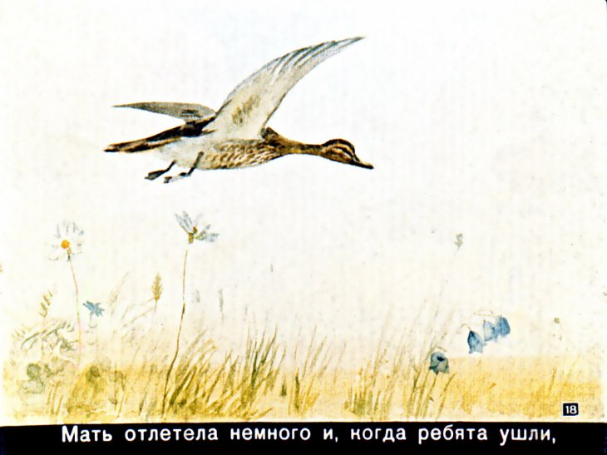

Slide 22
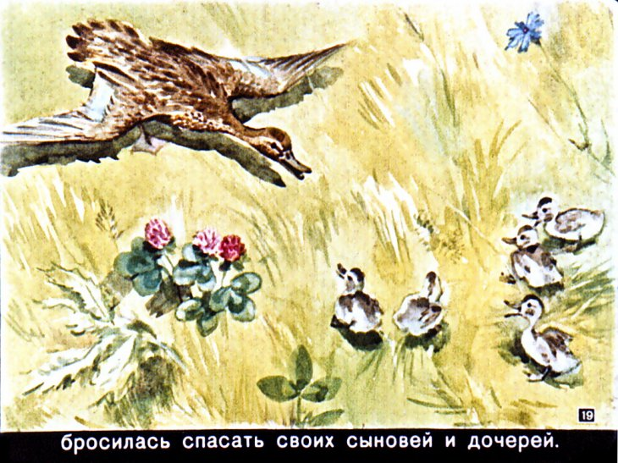

Slide 23
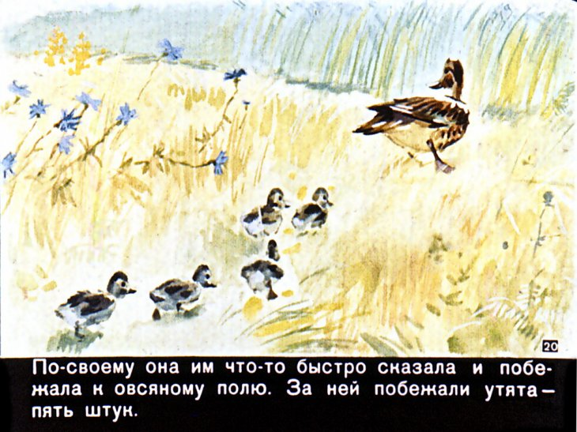

Slide 24
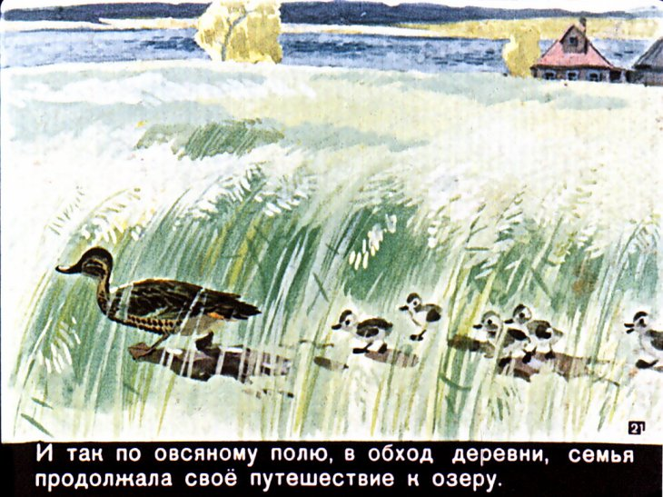

Slide 25
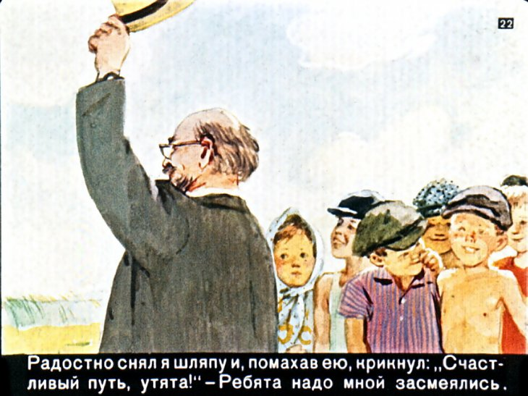

Slide 26
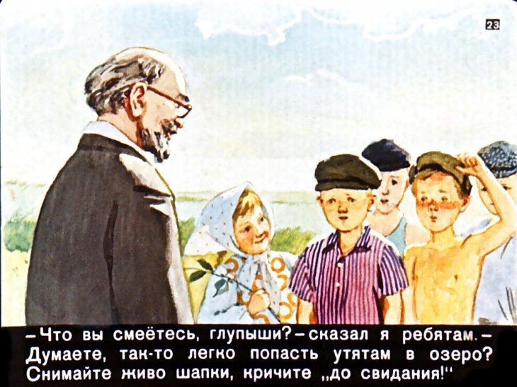

Slide 27
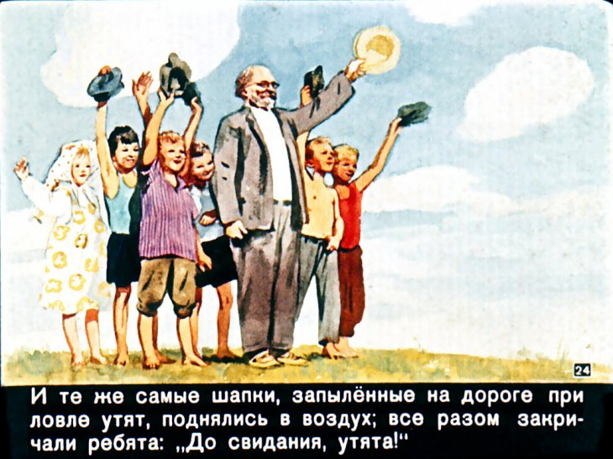

Slide 28
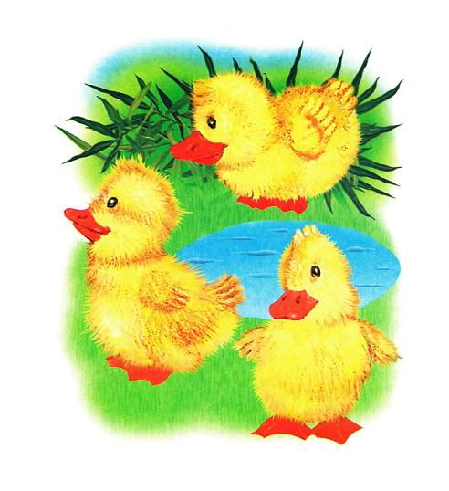
  Что можно сказать о ребятах, которые ловили утят?
  Что можно сказать об авторе? Какой он?
  Правильно ли поступил автор, не ругая ребят, а объяснив им, как труден путь утят к озеру?
  Чему автор учит нас?

Slide 29
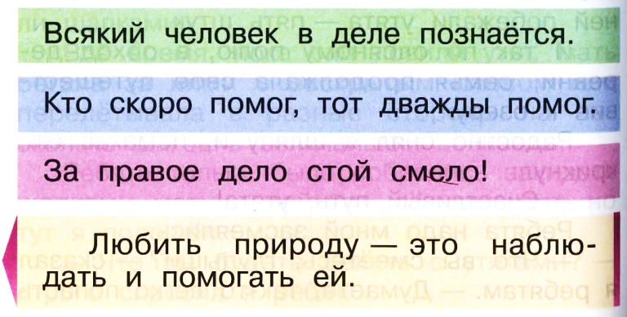
  Объясните пословицы на стр. 134. Как они связаны с рассказом?

Slide 30
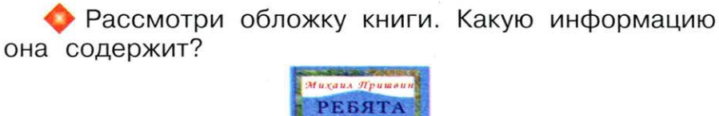


Slide 31
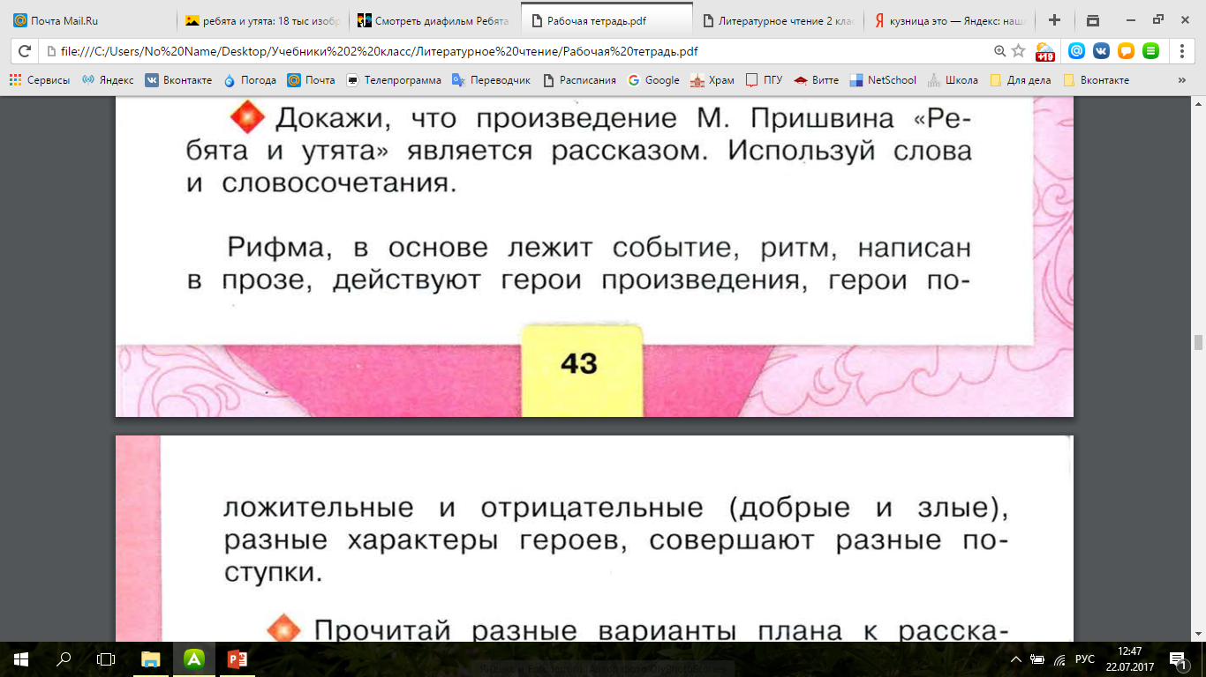
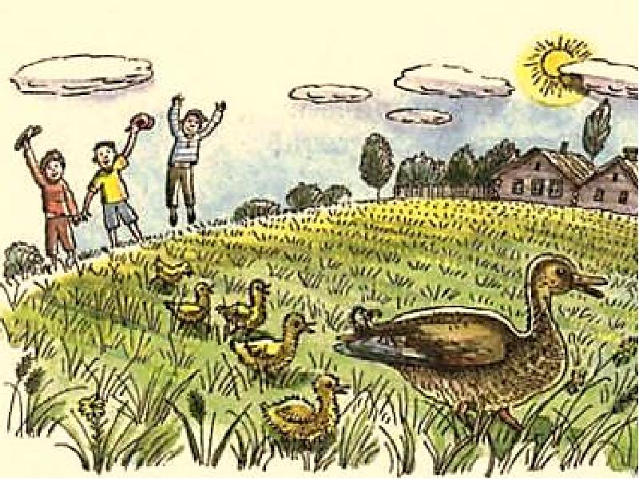

Slide 32
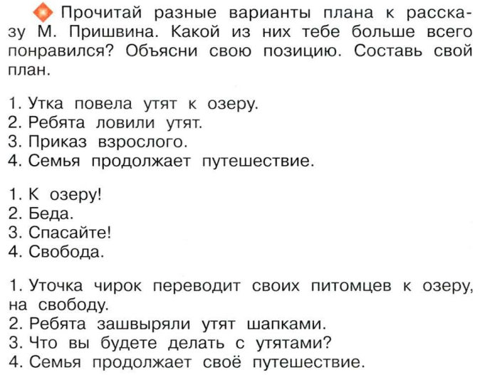
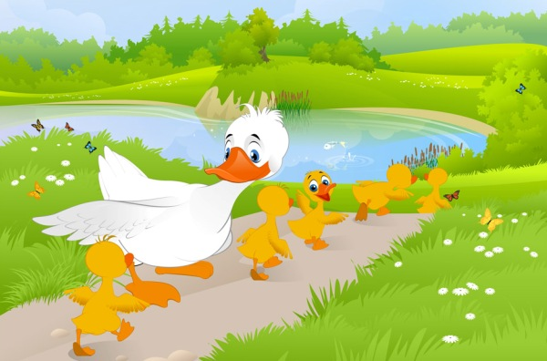

Slide 33

  Вспомните, что мы сегодня делали на уроке.
  Что вам особенно понравилось?
  Что показалось немного трудным?
  Вспомните, что мы сегодня делали на уроке.
  Спасибо, ребята, за урок!
  До новых встреч!

Slide 34
Домашнее задание:
Уч. с. 132-134 чит.,
с. 135 №6

Slide 35







